Slide 1

PPQP流程培训
延锋伟世通汽车电子有限公司

Slide 2
目录
PPQP流程背景简介
流程简介
PPQP文件及说明

Slide 3
PPQP流程背景简介
背景介绍
全称：试制零件质量控制流程
PPQP: Pre-production Part Quality Process
注： 源于通用汽车对供应商的样件管控流程

Slide 4
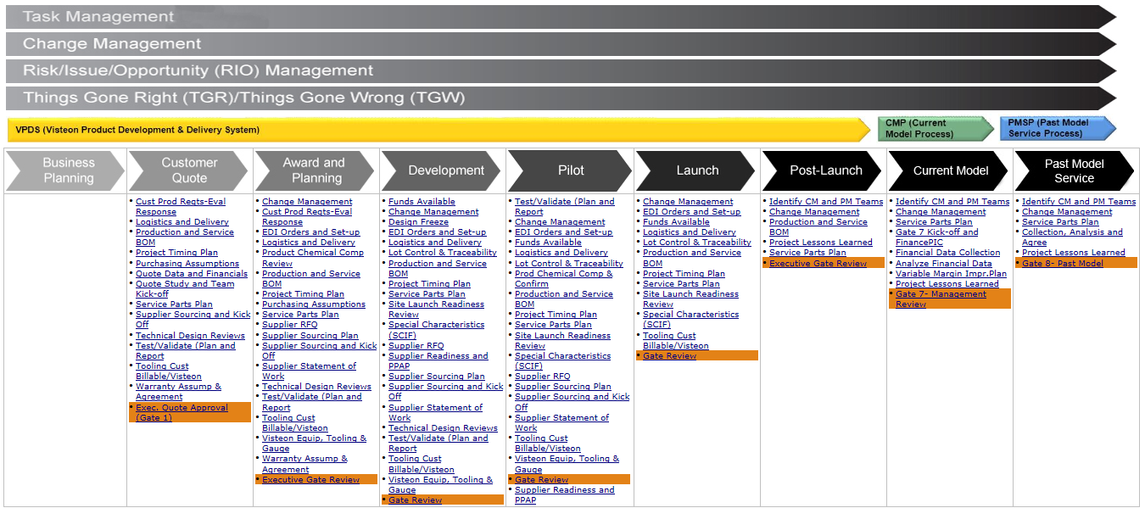
PPQP流程背景简介
APQP中的一个环节；
项目绩效的主要体现；
样件递交贯穿整个项目的开发周期；

Slide 5
PPQP流程背景简介
目 的
Pre-Production Part Quality Process (PPQP)
流程建立的目的在于:
规范试制零件质量控制过程，确保试制零件质量满足延锋伟世通工程开发的
要求
保证所有零件能够符合尺寸、功能及材料的设计要求；
在产品开发过程中与供应商间建立一个统一合作及追溯的流程；
保证每个零件在发运及安装之前都能够被批准

Slide 6
PPQP流程背景简介
应用范围
适用于工程开发阶段中所涉及的试制零件
PPQP识别原则：
延锋伟世通汽车电子定制产品，标准件不在此流程范围内；
首次递交样件，自动启动PPQP样件流程；
延锋伟世通汽车电子量产订单启动（schedule PO)

Slide 7
流程简介
1.供应商生产零件
2.制作交样文件
N
3. 供应商自检是否合格
Y
4.递交样件和文件
5.零件是否合格
Y
N
转至步骤8
6.填写整改计划
7.是否临时认可零件
N
Y
返回至步骤1
8.签署临时样件

Slide 8
9.发运零件及相关文件
11.零件需要抽检
N
Y
12.抽检零件
13.零抽检结果与文件一致
Y
返回至步骤4
14.存档交样文件
15.产品入库

Slide 9
PPQP文件
»样件质量保证书 SUPPLIER QUALITY WARRANT
»样件整改计划CORRECTIVE ACTION PLAN
»材料核审报告MATERIAL REVIEW REPORT
»尺寸检验报告DIMENSION INSPECTION REPORT
»材料及分供方清单MATERIAL AND SUBCONTRACTOR LIST

Slide 10
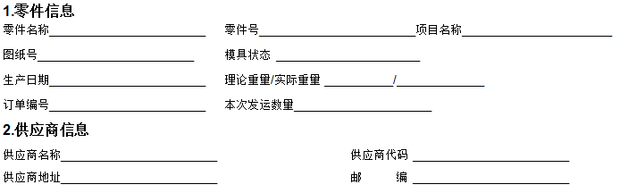
01-样件质量保证书填写要求
《样件质量保证书》需要填写完整，每个零件号对应的零件及每次发运，都需要单独的《样件质量保证书保证书》。
表格内的信息需要填写完整，信息确保准确真实
模具图纸号码或者模具状态编号，确保模具状态和产品状态一一对应
数模中计算的理论值

Slide 11
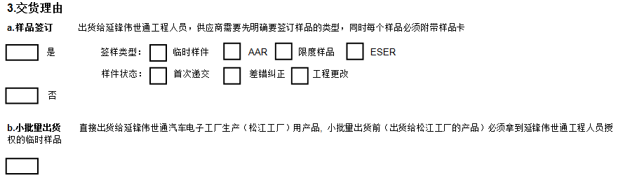
样品签订，是指递交给延锋伟世通工程人员确认或者签样的产品，同时必须附带样品卡，样品卡必须包含但不局限如下信息：样件料号，生产日期，项目名称，递交人，递交日期，递交理由
小批量出货是指出货给工厂的产品，小批量出货前供应商必须拿到延锋伟世通工程人员签订的临时样件

Slide 12
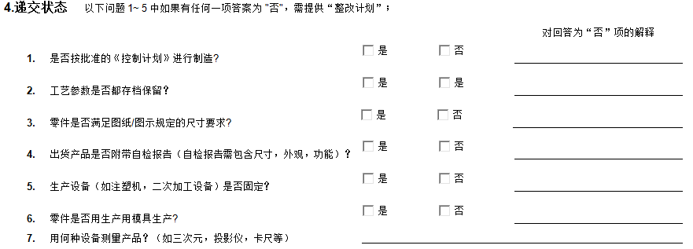
每批试生产的工艺参数需归档保存，便于追溯，一旦延锋伟世通工程人员签订临时样件，供应商需锁定工艺参数，未经许可不许擅自更改，如更改需提前和工程人员沟通，并在整改计划中体现
T0 生产前供应商内部必须完成临时控制计划支持生产，并根据实际情况更新
样件出货，供应商需要100%进行出货检验，并递交检出货验报告，检验报告包括尺寸，外观，功能项目。
理论上，供应商需要固定机台生产，如变更需要说明原因，并提前通知到延锋伟世通工程人员和ASDE/SQE
如果为软模件需要标注清楚状态
备注：1~5项中的任何一项如果回答为“否” ，在整改计划中需要包含不合格的原因及对策；

Slide 13
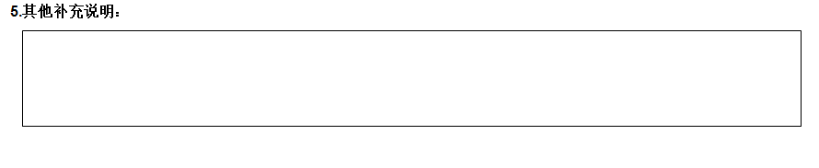
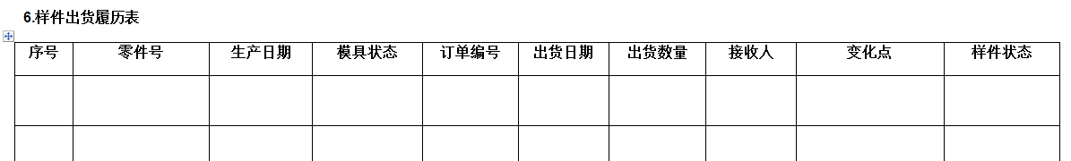
如果有特殊说明请填写清楚
？？？？？？？
供应商资料的递交人需要签字

Slide 14
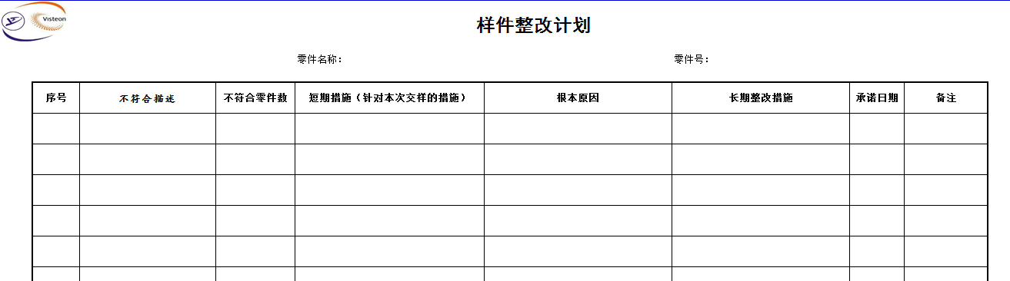
02-样件质量保证书填写要求
标准：1. 根据ADV P&R定义在MRD前完成的试验未按计划完成需要填写整改计划
2. 在整改计划的承诺日期之前必须提交整改过的零件来进行差错纠正

Slide 15
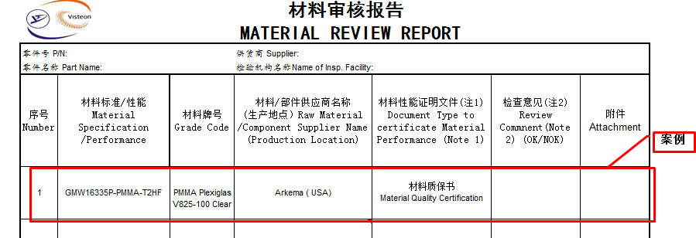

03-材料核审报告
供应商资料的递交人需要签字
备注：
1)在下拉单中选择递交文件类型；
2)在递交前需与延锋伟世通工程师确认每种材料应递交文件的类型；
3)材料质保书：适用于在延锋伟世通图纸中有明确材料标准定义的部件，所使用的材料须为延锋伟世通已经认可的材料；
4)材料测试报告：测试项目和实验室需要与延锋伟世通工程人员一同确认，实验室必须具备相关的资质。

Slide 16
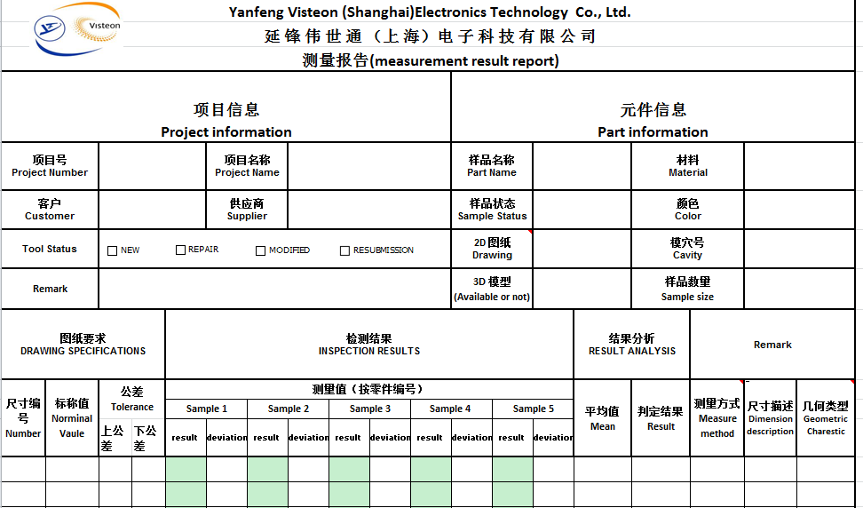
04-尺寸测量报告
如果有特殊说明请填写清楚
备注：
1.尺寸报告必须附带尺寸气泡图,粘贴再sheet“Drawing”里面；
2.量测工具需要满足要求；
3.量测基准需要与延锋伟世通工程人员沟通，并做好记录，便于下次量测使用。

Slide 17
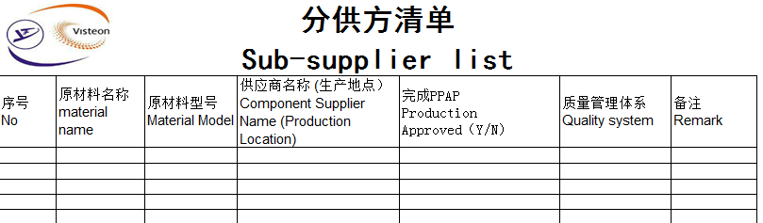
05 分供方清单(PPAP17.3)
备注：如果材料有变化，在备注中需要明确

Slide 18

谢谢
Thank You

